Slide 1




3장. 쓰레드

Slide 2
목 차
개요
쓰레드 라이브러리

Slide 3
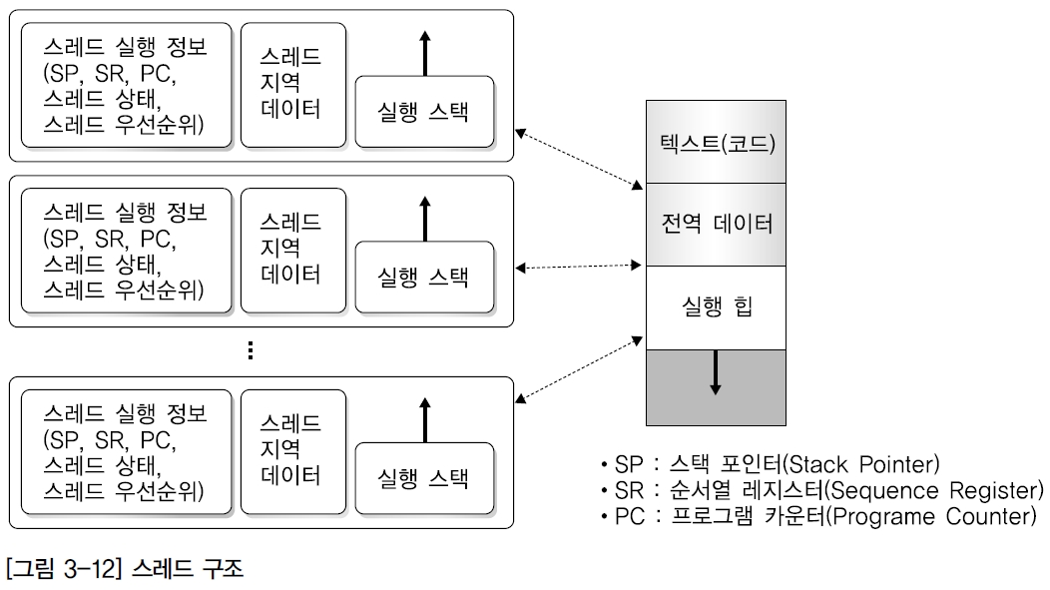
1. 개요
쓰레드 개요
프로세스에서 실행 제어만 분리한 실행 단위: 경량 프로세스(Light Weight Process)
쓰레드를 포함하는 프로세스(태스크): 중량 프로세스(Heavy Weight Process)
쓰레드 구조

Slide 4
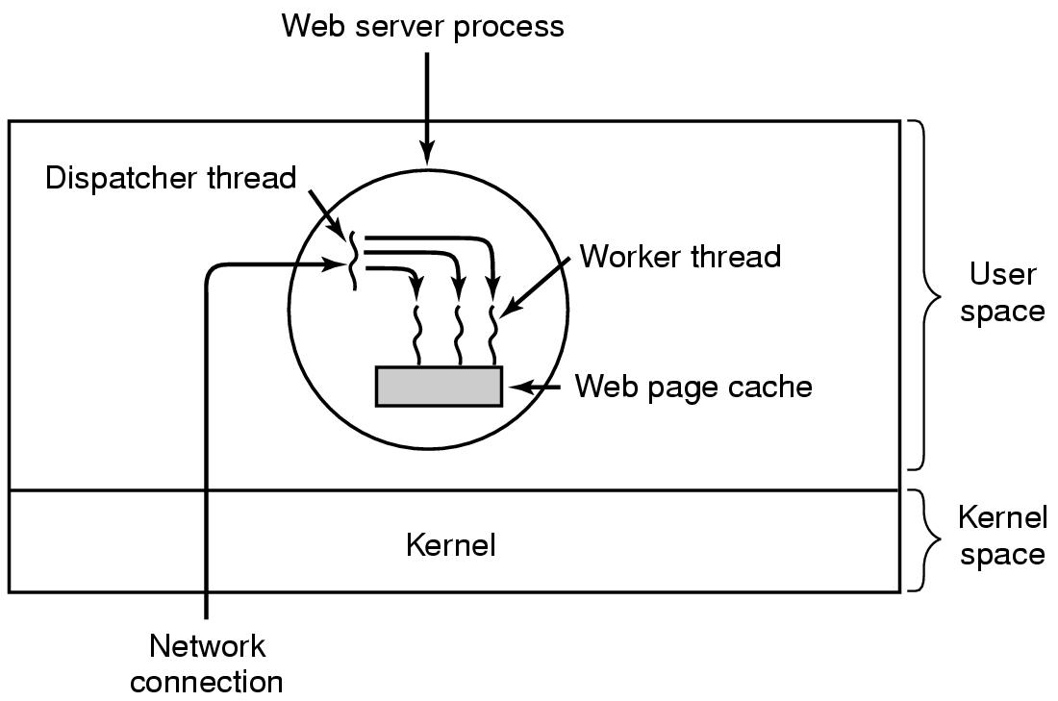
쓰레드 사용 예
Multithreaded Web Server

Slide 5
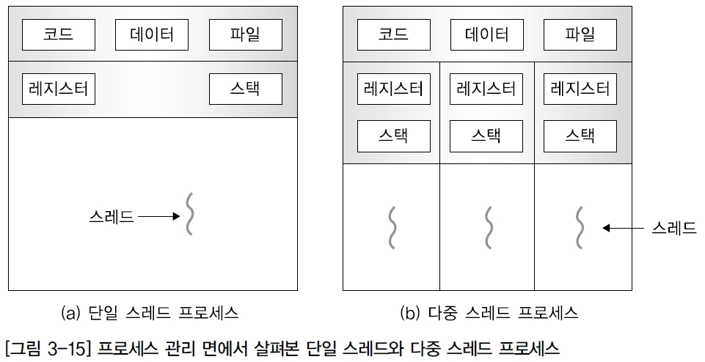






단일 스레드와 다중 스레드 모델
단일 스레드 프로세스: 프로세스 하나에 스레드 하나만을 지원
다중 스레드 프로세스: 프로세스 하나에 여러 스레드를 지원
모든 스레드는 프로세스의 자원과 상태를 공유, 같은 주소 공간에 존재하며 동일한 데이터에 접근
Notes:
5

Slide 6

쓰레드: 문맥 교환이 용이하지 않은 자원들을 공유
메모리 및 일부 주변 장치는 문맥 교환에 과다한 시간 소비
한 프로세스에서 다른 프로세스로 제어가 넘어가면 이들 자원이 바뀌므로 다시 초기화
레지스터, 스택, 프로그램 계수기 및 디스크 파일 등은 문맥 전환에 용이
쓰레드 장점
사용자에 대한 응답성 증가
자원과 메모리 공유 가능: IPC 프로그램이 용이
경제성: 자원 할당 개수를 줄이고 문맥교환 오버헤드 줄임
다중 프로세서 구조 활용 가능

Slide 7
2. 쓰레드 라이브러리
쓰레드 라이브러리
프로그래머에게 쓰레드를 생성하고 관리하기 위한 API 제공
주로 사용되는 라이브러리
POSIX Pthread; UNIX 기반 운영 체제에 해당
Win32
Java

Slide 8
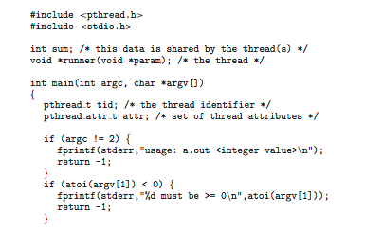
Pthread API 쓰레드 프로그래밍

Slide 9
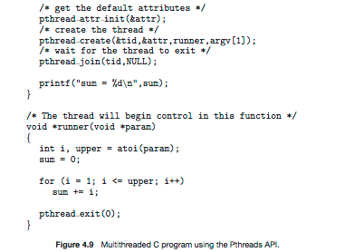



Slide 10
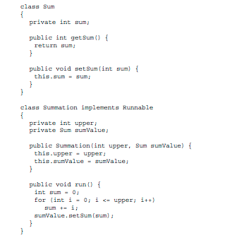
Java 쓰레드 프로그래밍 (1)

Slide 11
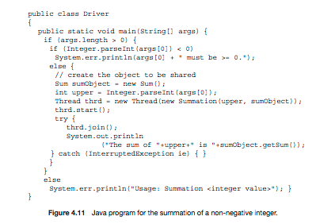

Slide 12
Java 쓰레드 프로그래밍 (2)
class Summation extends Thread
{
public Summation(int n) {
upper = n;
}
public void run() {
int sum = 0;
if (upper > 0) {
for (int i = 1; i <= upper; i++)
sum += i;
}
System.out.println(“The sum of “+upper+” is “+sum);
}
private int upper;
}
public class ThreadTester
{
public static void main(String[] args}) {
if (args.length > 0) {
if (Integer.parseInt(args[0]) < 0)
System.err.println(args[0] + “ must be >= 0.”);
else {
Summation thrd = new Summation(Integer.parseInt(args[0]));
thrd.start();
}
}
else
System.err.println()”Usage: Summation <integer value>”);
}
}

Slide 13
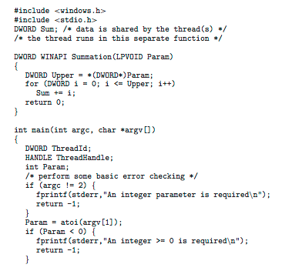
Win32 API 쓰레드 프로그래밍

Slide 14
